Slide 1
ВЫЯВЛЕНИЕ И ДИАГНОСТИКА ТУБЕРКУЛЕЗА

Slide 2
МЕРЫ ПО ПРЕДОТВРАЩЕНИЮ РАСПРОСТРАНЕНИЯ ТБ?
Раннее выявление
Изоляция лиц с активной формой ТБ
Правильное и своевременное лечение
Обеспечение индивидуального подхода к каждому человеку
Выявление контактных лиц

Slide 3
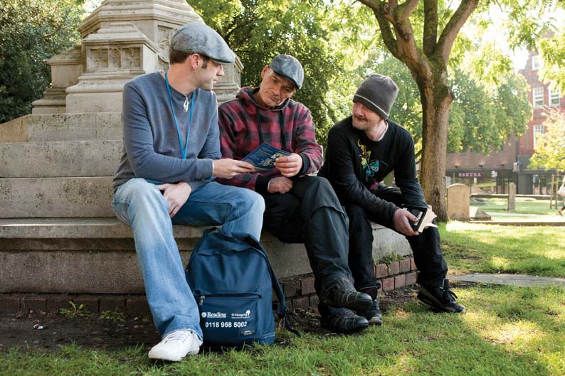
ВЫЯВЛЕНИЕ ТУБЕРКУЛЕЗА
Пассивный скрининг
Активный скрининг
При наличии жалоб человек самостоятельно обращается в медучреждение
Работа с лицами из группы риска, целевыми группами, контактными

Slide 4
КАСКАДНЫЙ ПОДХОД ОКАЗАНИЯ ПОМОЩИ ПРИ ТБ
Аутрич-работа Психологическая поддержка Социальная поддержка
Не ТБ
X%
X%
ТБ
X%
Уход и лечение
Ключевые группы
Скрининг
Диагностика
Охват помощью
Начало лечения
ИФ
ПФ
Вылечен/
Завершил лечение
Вовлечение сообществ
Notes:
Key population: High risk and vulnerable
Screened (divide by two): routine screening and contacts of TB patients
Tested: TB :with symptoms
Not TB : Divided to Not TB /LTBI

Slide 5
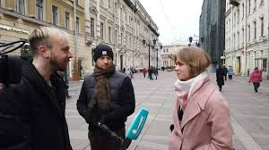
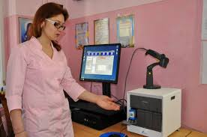
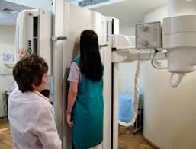
СКРИНИНГ НА ТБ
Процесс выявления людей с подозрением на ТБ в заранее определенной целевой группе с использованием опросника, тестов, обследований или других процедур, которые можно быстро применить.
Скрининг нацелен на людей, которые обращаются за медицинской помощью:
- потому что у них нет симптомов
- потому что они не понимают, что у них есть проблема со здоровьем, которая требует медицинской помощи,
- потому что существуют препятствия для доступа к медицинской помощи или по другим причинам.

Slide 6
ЛИЦА, С ПРЕДПОЛАГАЕМЫМ ТБ
Во время скрининга есть положительный ответ на наличие кашля более 2-х недель и какой-либо из других симптомов

Slide 7
ИНСТРУМЕНТЫ ВЫЯВЛЕНИЯ ТБ ПУТЕМ СКРИНИНГА
Клинический опросник
Волонтеры
Если имеется симптоматика (кашель с мокротой), то направление на диагностическое исследование (Xpert МТВ Rif, микроскопию, посев);
Флюорография органов грудной клетки (группы населения и лица с факторами риска на ТБ)
Кожные туберкулиновые пробы (дети)

Slide 8
АЛГОРИТМ ДЕЙСТВИЙ АУТРИЧ И СОЦРАБОТНИКОВ ПРИ ПОДОЗРЕНИИ НА ТБ

Slide 9
КЛЮЧЕВЫЕ ГРУППЫ НАСЕЛЕНИЯ ГРУППЫ РИСКА ПО ТБ
Часть населения, которая имеет предрасположенность к заболеванию туберкулезом, что может быть обусловлено как медицинскими факторами, так и социальными факторами риска

Slide 10
МЕДИЦИНСКИЕ ГРУППЫ РИСКА
ОБЯЗАТЕЛЬНО ЕЖЕГОДНО ФГ ОБСЛЕДОВАНИЮ НА ТУБЕРКУЛЕЗ ДОЛЖНЫ ПРОХОДИТЬ:
1) лица, контактные с человеком с туберкулезом
2) лица, состоящие на диспансерном учете с хроническими обструктивными заболеваниями легких, сахарным диабетом, алкоголизмом, наркоманиями, ЛЖВ/СПИД и получающие иммуносупрессивную терапию
3) лица, имеющие остаточные явления в легких
4) лица, освободившиеся из мест заключения
5) работники медицинских организаций, сферы обслуживания, военнослужащие и полиция
6) дети и студенты, призывники, женщины после родов
7) учителя, преподаватели, работники детсадов
8) мигранты и прибывшие на постоянное место жительства
9) лица с ТБ специализированных учреждений

Slide 11
СОЦИАЛЬНЫЕ ГРУППЫ РИСКА ПО ТБ
Люди, живущие с ВИЧ или ЛЖВ
Мигранты
Тюремное население (заключенные, бывшие заключенные)
Лица употребляющие инъекционные наркотики (ЛУИН)
Лица, предоставляющие интимные услуги за вознаграждение (ЛПИУВ)

Slide 12
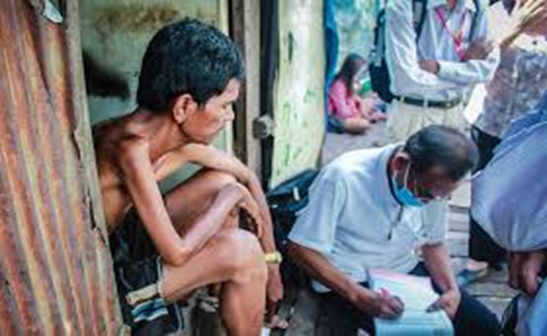
КЛЮЧЕВЫЕ ЗАТРОНУТЫЕ ГРУППЫ НАСЕЛЕНИЯ
Разделяется на 3 категории:
1. Лица, имеющие повышенную подверженность заражения микобактериями ТБ
2. Лица, имеющие ограниченный доступ к медицинским услугам
3. Лица, находящиеся в зоне повышенного риска заболеваемости ТБ в силу биологических и поведенческих факторов, повреждающих иммунную систему

Slide 13
КЛЮЧЕВЫЕ ЗАТРОНУТЫЕ ГРУППЫ НАСЕЛЕНИЯ (КЗН)
это люди, живущие с ВИЧ, диабетом; лица, не получающие достаточного питания. Все эти лица подвержены ТБ, поскольку их сниженному иммунитету сложнее бороться с инфекциями.

Slide 14
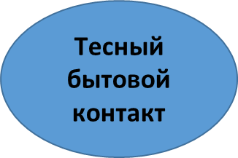
КОНТАКТНЫЕ ЛИЦА
Контакт (лат.) - соприкосновение, соединение.
В ТБ - это все окружение человека с ТБ (родные, родственники, коллеги и сослуживцы, медицинский персонал, персонал, работающий с детскими коллективами (школы и детсады, те с кем мог встречаться человек в ходе своей жизнедеятельности).
Различают 3 круга контактных

Slide 15
КОНТАКТЫ
Тесный бытовой контакт – человек, который:
проживает в одной семье с лицом, являющимся источником заражения 1 и более ночей в одном жилом помещении
или часто посещает или длительно контактирует с ним в течение дня на протяжении 3-х месяцев до начала текущего эпизода лечения,
а также ведет общее хозяйство (члены семьи или другие лица –друзья, родственники и др. ).
Тесный не бытовой контакт - человек, который не находится в домохозяйстве, но длительное время в течение дня разделяет замкнутое пространство с индексным человеком с ТБ, например, на месте работы, учебы, детских учреждениях или другом общественном месте, на протяжении 3-х месяцев до начала текущего эпизода лечения.
Случайные контакты и контакты из сообществ - частые гости, друзья, дальние родственники, случайные контакты с источником инфекции (в школах, кружках, на работе и т.д.), мед. работники и другие лица, которые имеют контакт с человеком с ТБ.

Slide 16
ОПРЕДЕЛЕНИЕ ПРИОРИТЕТНОСТИ ОБСЛЕДОВАНИЯ КОНТАКТНЫХ ЛИЦ
Контакты высокого приоритета
1. Группы риска из тесных контактов
2. Тесные контакты 1 круг
3. Группы риска из случайных контактов
Контакты среднего приоритета
1. Случайные контакты 2 круг
2. Группы риска из контактов общества
Контакты низкого приоритета 3 круг
Контакты из общества 4 круг

Slide 17
ДИАГНОСТИКА ТБ

Slide 18
ТРИ «КИТА» ДИАГНОСТИКИ ТБ
Высокий уровень доказательства
Клинические признаки и симптомы (история болезни, клиническое обследование)
Необходимые исследования-микроскопия мокроты, Xpert MTB/RIF, LPA, Посевы, ТЛЧ, рентген, другие

Slide 19
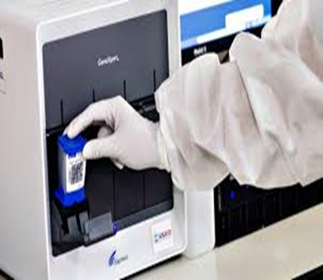
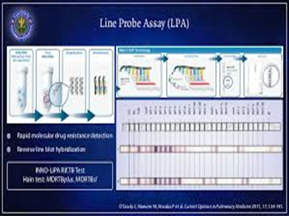
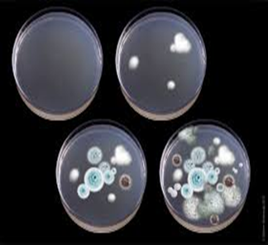
ЛАБОРАТОРНЫЕ МЕТОДЫ ДИАГНОСТИКИ ТБ
Микроскопия мокроты – результат до 1 часа
G-Xpert – результат 1-2 часа
HAIN test – результат 1-2 дня
Посев на жидкие среды (Бактек) – 14-28 дней
Посев на твердые среды (Л-Й) – от 40-68 дней

Slide 20
ОСНОВНЫЕ ТЕСТЫ ДЛЯ ОПРЕДЕЛЕНИЯ ЛЕКАРСТВЕННОЙ УСТОЙЧИВОСТИ
G-Xpert – позволяет быстро определить устойчивость к Рифампицину- дигностика МЛУ ТБ
Диагностика МЛУ/ШЛУ ТБ
Молекулярный экспресс-метод Hain-test – позволяет выявить устойчивость к препаратам второго ряда (инъекционные и фторхинолоны)
Автоматизированная система БАКТЭК и посев на твердые среды –позволяет выявить устойчивость ко всем препаратам второго ряда

Slide 21
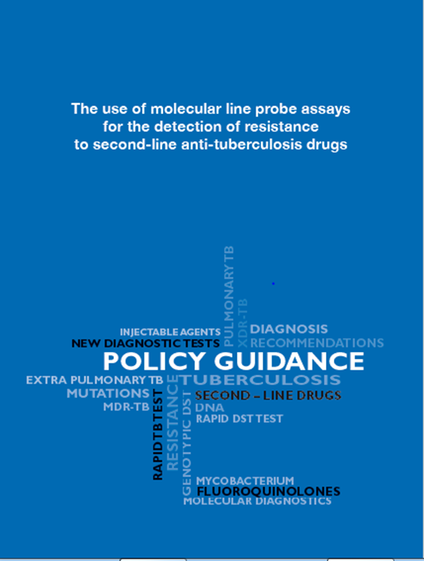
HAIN (LPA) К ПВР
ВОЗ (2016) рекомендует LPA к ПВР для лиц с подтвержденным Рif-TБ или МЛУ-TБ независимо от результатов микроскопии как базовый тест для определения устойчивости к фторхинолонам и инъекционным препаратам второго ряда

Slide 22
ВАЖНО ПОМНИТЬ
Микроскопия мазка остается важной для мониторинга ответа на лечение
Xpert MTB / RIF рекомендуется в качестве начального диагностического теста, для раннего выявления лиц с устойчивостью к Рифампицину
Всем лицам с устойчивостью к Риф / МЛУ-TБ требуется проведение LPA (ХАЙН) (быстрое обнаружение устойчивости к фторхинолонам и ИПВР)
Отрицательный лабораторный тест (мазок, Xpert MTB / RIF, LPA, культура) не означает, что у человека нет туберкулеза!

Slide 23
ВОПРОСЫ И ОТВЕТЫ

Slide 24
СПАСИБО ЗА ВНИМАНИЕ!

